Slide 1
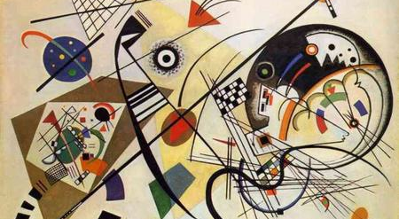


La Relatività Generale: dalla nascita alle onde gravitazionali
Salvatore Capozziello
Kandinsky, Unbroken Line, 1923

Slide 2
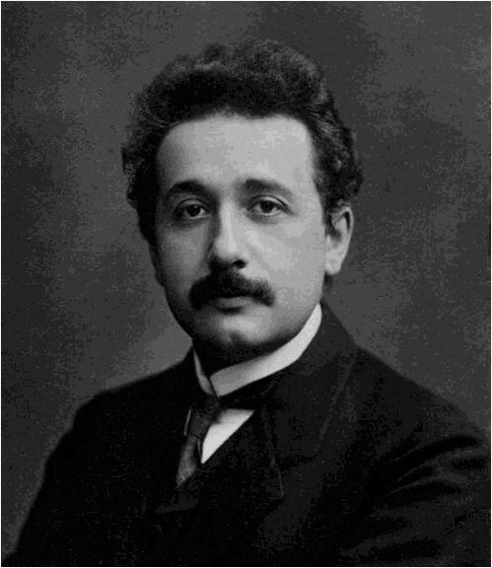
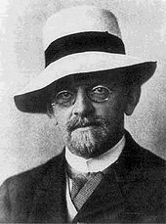
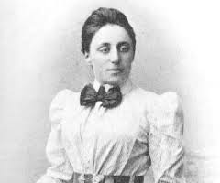
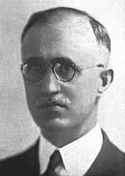
1915-16
Un altro annus mirabilis
dopo il 1905!
Albert Einstein:
Equazioni del campo gravitazionale
David Hilbert:
Azione del campo gravitazionale
Attilio Palatini:
Strutture metrico-affini
Emmy Noether:
Leggi di conservazione

Slide 3
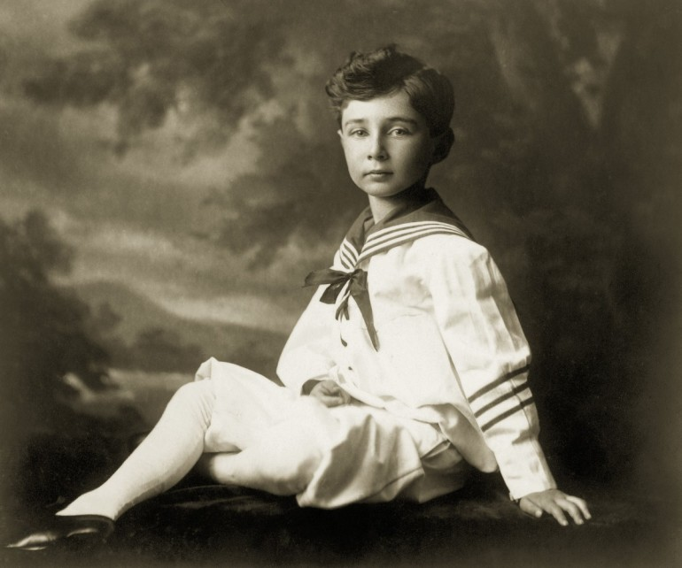
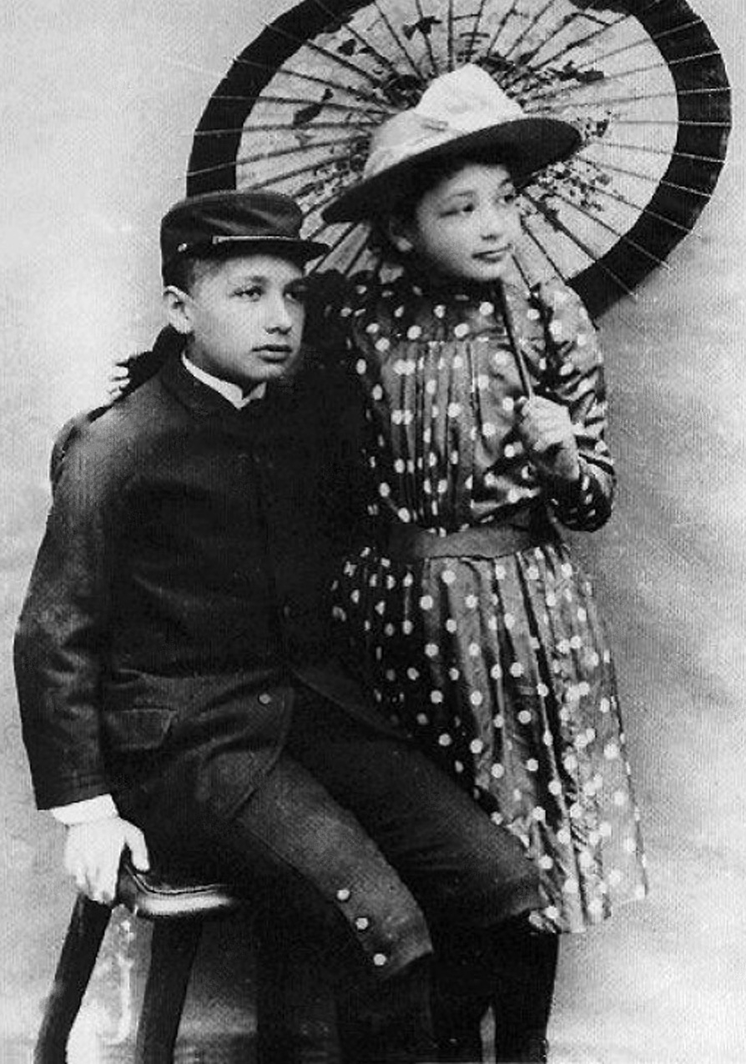
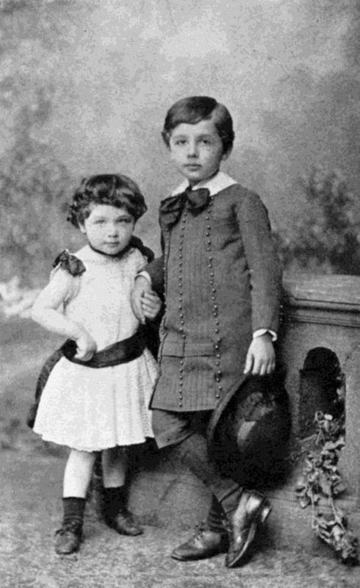
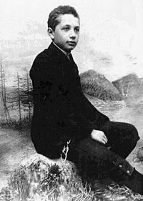
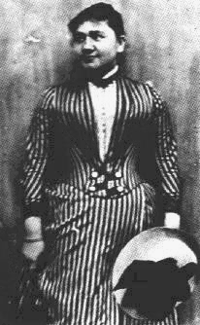
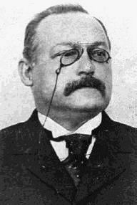
A. Einstein (1879-1955), formazione
14 marzo 1879 nasce a Ulm (Baden-Württemberg); cresce a Monaco
Padre: Hermann imprenditore (elettrochimica)
Madre: Pauline passione per la musica
Legato in particolare alla sorella Maja
Frequenta con poca soddisfazione la scuola
1894: la famiglia si trasferisce in Italia: Milano, Pavia, Isola della Scala…resta a Monaco in collegio ma va in vacanza in Italia

Slide 4
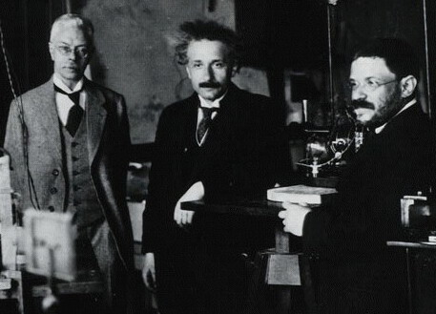
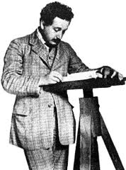
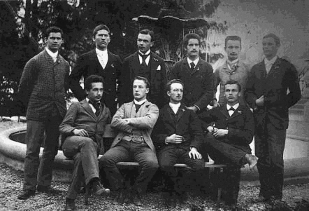
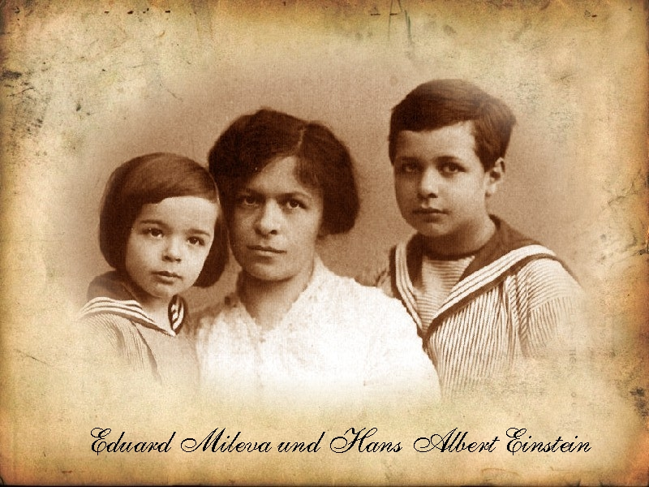
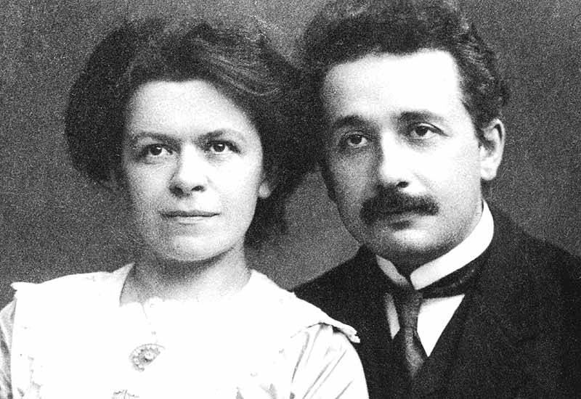
Studi e primi lavori
1896-1900 Laurea all'Università di Zurigo
1901 cittadinanza svizzera
1903 sposa Mileva Maric (3 figli) – divorzia nel 1919
Impiegato all'Ufficio Brevetti a Berna
1905 annus mirabilis: moto browniano, effetto fotoelettrico,
relatività speciale
1908 Privatdozent, Università di Berna
1909 Professore associato, Università di Zurigo
1911 Ordinario, Karl-Ferdinand-Universitaet, Praga
1912 Ordinario, ETH Zurigo
1914 Berlino (direzione Kaiser-Wilhelm-Institut)

Slide 5
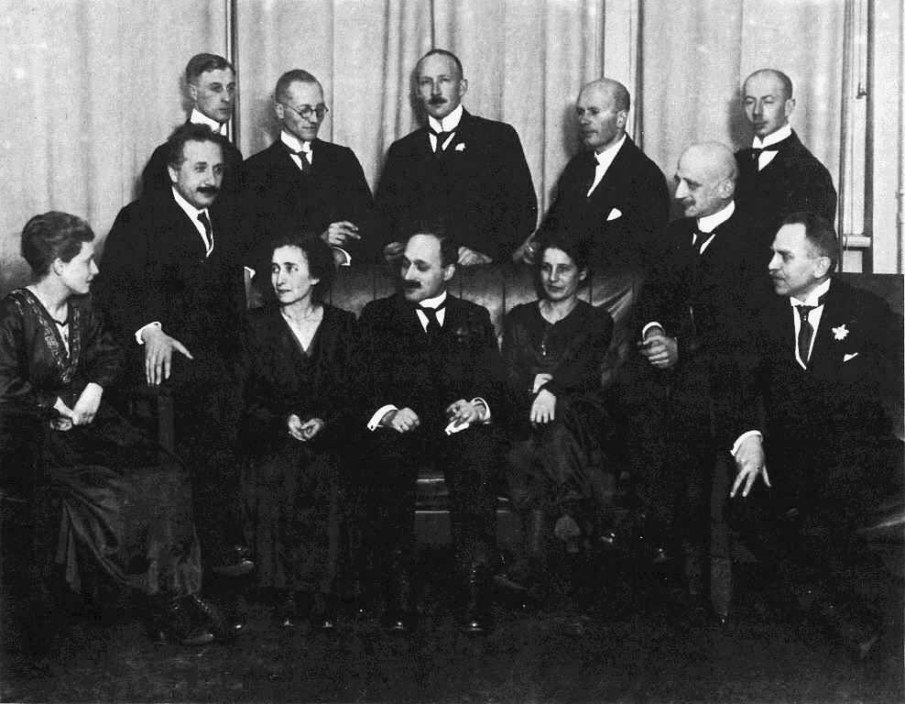
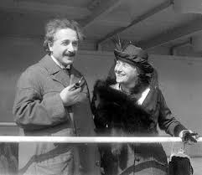
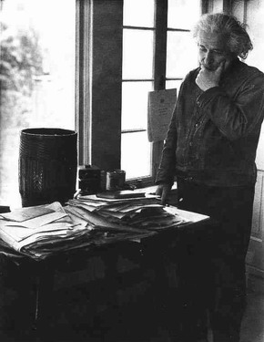
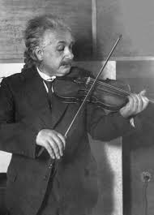
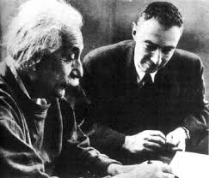
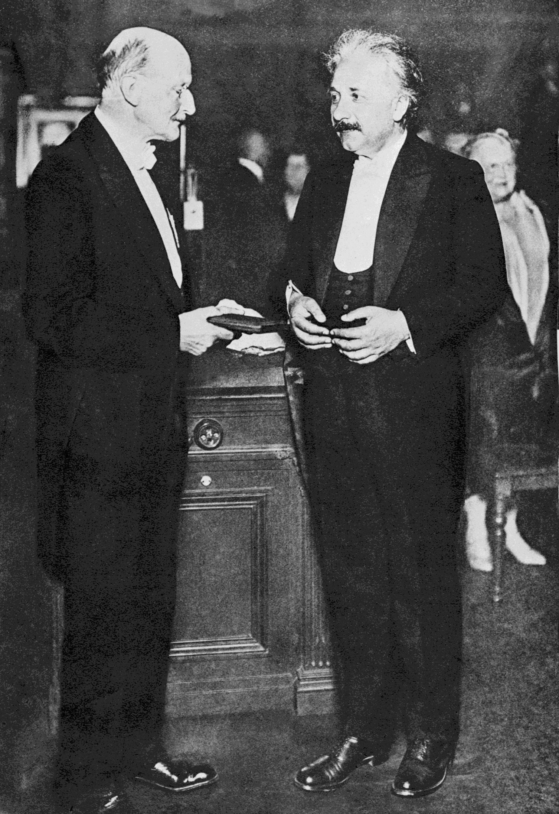
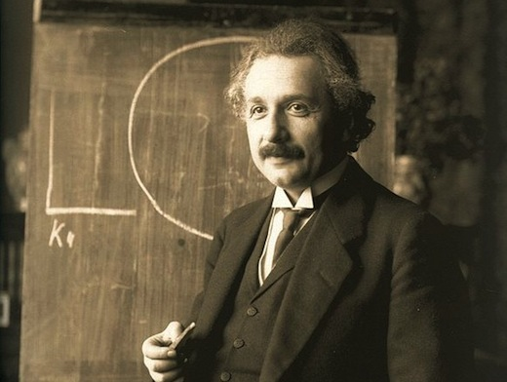
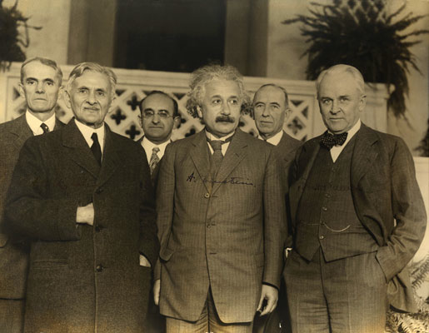
Fama e maturità
1915 Relatività Generale
1919 spedizione di Eddington; sposa la cugina Elsa
1921 Premio Nobelper la Fisica, effetto fotoelettrico
1933 Princeton, Institute for Advanced Study
1955 muore a Princeton il 18 Aprile

Slide 6
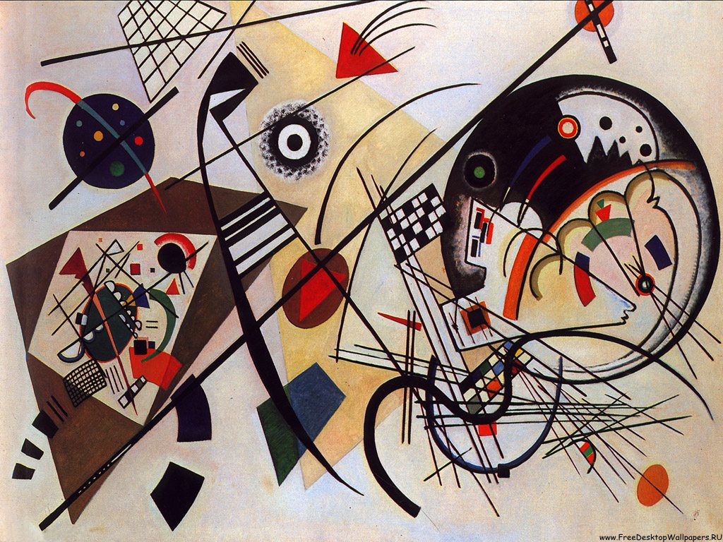
La Relatività Generale è una teoria della gravitazione, formulata da Albert Einstein tra il 1915 e il 1916, dove la geometria dello spazio-tempo è trattata come una grandezza dinamica.
Il fondamento fisico di tale teoria è
il Principio di Equivalenza

Slide 7
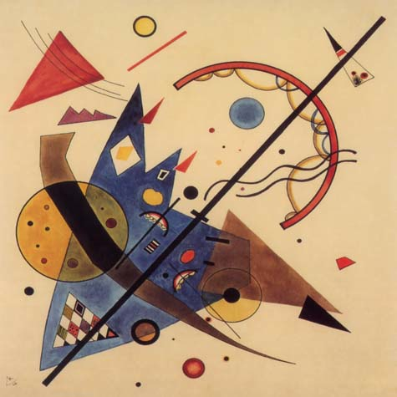
Le concezioni dello spazio e del tempo prima di Einstein
Kandinsky, Arch and Point, 1923

Slide 8
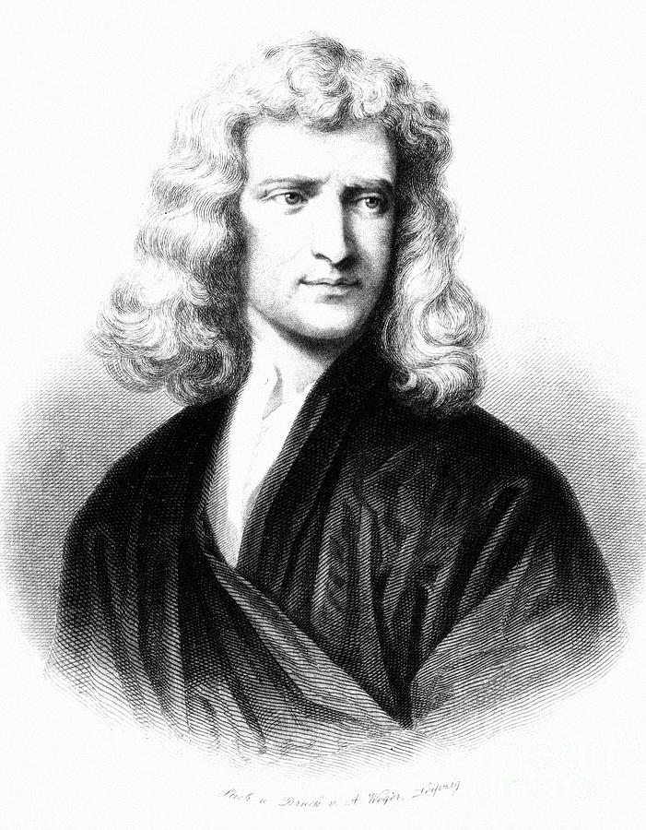
Newton: tempo e spazio sono assoluti
Tempus absolutum verum & Mathematicum, in se & natura sua absq; relatione ad externum quodvis, æquabiliter fluit, alioq; nomine dicitur Duratio; relativum apparens & vulgare est sensibilis & externa quævis Durationis per motum mensura, (seu accurata seu inæquabilis) qua vulgus vice veri temporis utitur; ut Hora, Dies, Mensis, Annus.
Spatium absolutum natura sua absq; relatione ad externum quodvis semper manet similare & immobile; relativum est spatii hujus mensura seu dimensio quælibet mobilis, quæ a sensibus nostris per situm suum ad corpora definitur, & a vulgo pro spatio immobili usurpatur: uti dimensio spatii subterranei, aerei vel cælestis definita…
Newton, Principia (1687)- (definitiones)
Spazio e tempo:
SENSORIUM DEI

Slide 9
Newton: tempo e spazio sono assoluti
Un’importante conseguenza è che un osservatore appartenente ad un sistema di riferimento inerziale non può associare una velocità assoluta o una direzione assoluta al proprio moto nello spazio, ma può solo considerare velocità e direzione relative ad altri corpi.
“Le leggi fisiche sono invarianti rispetto alle trasformazioni di Galileo”.
Le trasformazioni galileiane sono simmetrie di traslazione nello spazio: x’=x-v₀t ; y’=y ; z’=z ; t’=t .

Slide 10
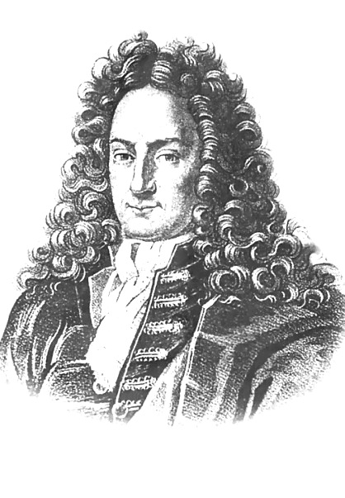
Leibniz: tempo e spazio inintelliggibili
Si plures ponantur existere rerum status, nihil oppositum involventes, dicentur existere simul. Et ideo quicquid existit alteri existenti aut simul est aut prius aut posterius. Si eorum quae non sunt simul unum rationem alterius involvat, illud prius, hoc posterius habetur
(I) Tempus est ordo existendi eorum quae non sunt simul.
(II) Spatium est ordo coexistendi seu ordo existendi inter ea quae sunt simul.
(III) Situs est coexistentia modus.
(IV) Motus est mutatio situs
Leibniz, Initia rerum (1715)
SPAZIO: ordine delle cose coesistenti. TEMPO: ordine delle cose successive
SENZA LE “COSE” LO SPAZIO ED IL TEMPO NON ESISTONO!

Slide 11
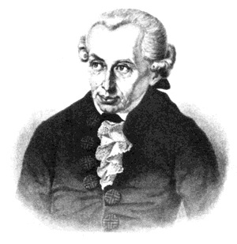
Kant: tempo…..
Nessuno può pensare a un "prima" e a un "dopo" se non accetta l'idea che esiste una realtà, il tempo, che gli permette di farlo.
Senza tempo non esistono i fenomeni; senza fenomeni invece il tempo sussiste.
Il tempo ha una sola dimensione e i diversi tempi non sono insieme ma successivi (come diversi spazi non sono successivi ma insieme).
Il tempo non è un concetto universale ma una forma pura dell'intuizione sensibile, che lo percepisce come un insieme.
L'infinità del tempo unico è a fondamento delle quantità determinate di tempo. Quella infinità può essere solo intuita, mentre queste quantità possono essere comprese in maniera concettuale.
Kritik der reinen Vernunft (1781)

Slide 12
Kant: spazio….
E’ impossibile pensare a un oggetto senza lo spazio che lo contenga, mentre si può pensare a uno spazio vuoto. Su questa argomentazione si fonda - secondo Kant - la geometria.
Sul piano metafisico noi possiamo pensare allo spazio come a una grandezza infinita, che rende possibile un numero infinito di rappresentazioni. La rappresentazione dell'universo ha la connotazione della "infinità" non per un ragionamento logico, ma semplicemente perché non si è in grado di dimostrarne la finitezza. Da questa antinomia, la Filosofia è inadatta a porre questioni cosmologiche!
Kritik der reinen Vernunft (1781)

Slide 13
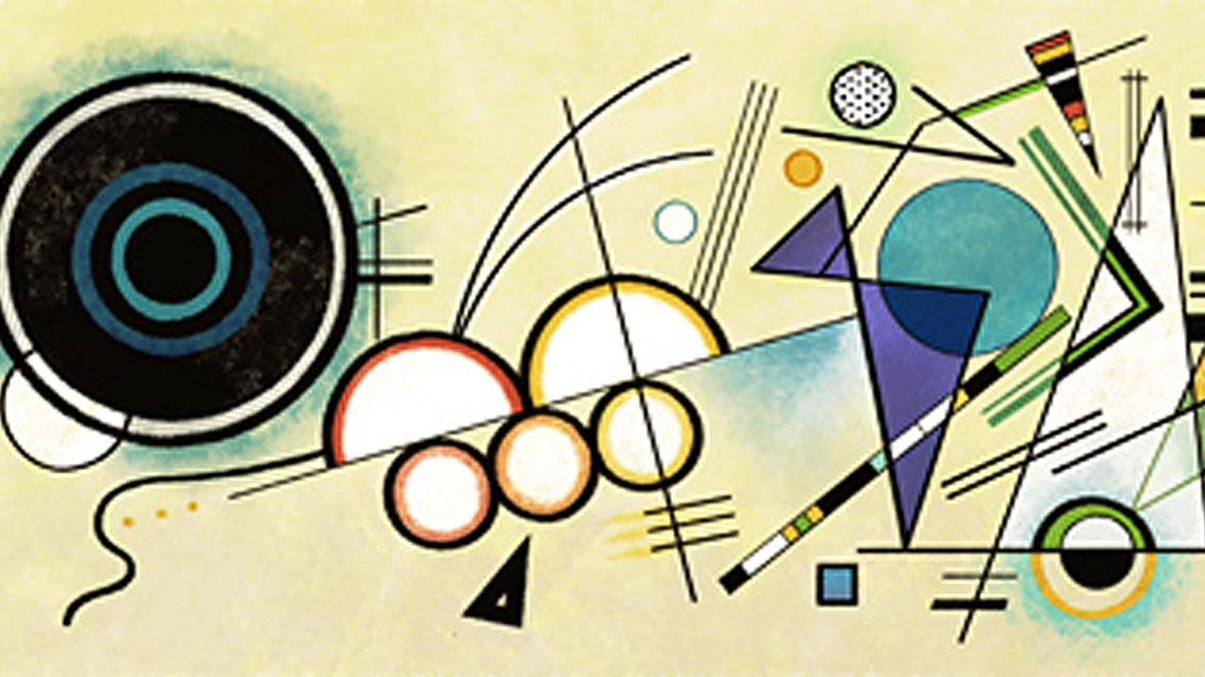
Le geometrie non euclidee
Kandinsky, Composition VIII, 1923

Slide 14
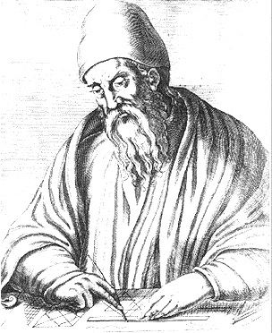
Euclide: la geometria assoluta
GEOMETRIA come relazione.
Procede per definizioni, postulati ed assiomi, con un’esposizione che è rimasta classica.
Lo spazio piatto o euclideo è quello in cui per un punto passa una ed una sola parallela ad una retta data (V postulato).
Lo spazio euclideo può essere definito a partire dall'invariante della distanza (Teorema di Pitagora):
Δs²=Δx²+Δy²+Δz²
Fino al XIX secolo, tale spazio è identificato con lo SPAZIO FISICO.

Slide 15
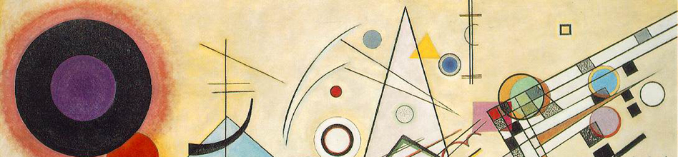
Le geometrie non euclidee creano problemi alla fisica newtoniana e alla filosofia kantiana.
Lo spazio-tempo newtoniano è lo spazio euclideo: la linea lungo la quale l’interazione gravitazionale istantanea si propaga nel vuoto è una retta euclidea.
Per Kant, lo spazio euclideo è quello in cui percepiamo i fenomeni della natura. E’ una “forma di intuizione a priori” la cui struttura è data una volta per sempre dalla natura delle nostre facoltà cognitive: esiste perciò una sola geometria capace di descrivere questa struttura, che nessuna scoperta empirica può modificare.

Slide 16
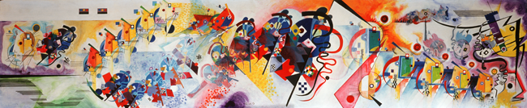
Le basi per le geometrie non euclidee sono poste da Lobacevskij, Bolyai e Gauss, che dimostrano la non necessità del quinto postulato di Euclide (due rette parallele restano sempre equidistanti).
Il formalismo metrico per spazi non-euclidei è sviluppato da Riemann.
Per più di cinquanta anni, tale formalismo non è considerato applicabile alla realtà fisica, fino all’avvento della
Relatività Generale.

Slide 17
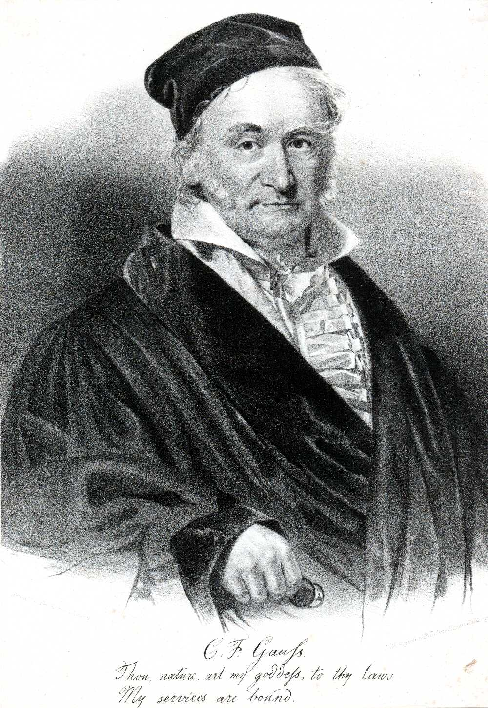
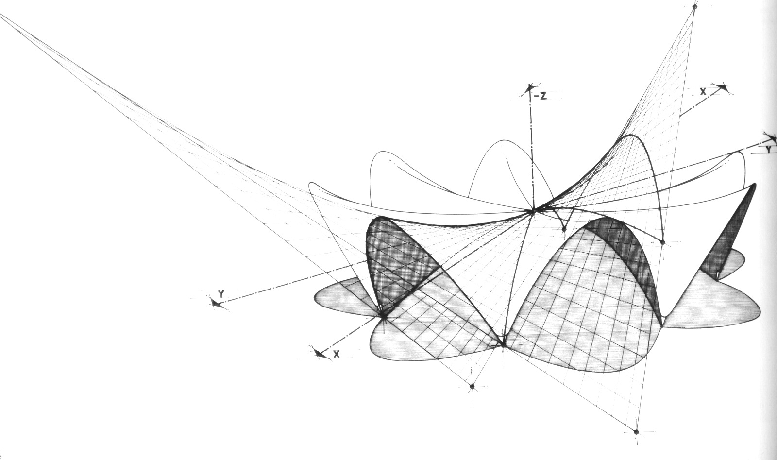
Gauss: Theorema egregium
Si superficies curva in quamcumque aliam superficiem explicatur, mensura curvaturae in singulis punctis invariata manet.
Disquisitiones generales circa superficies (1827)
La curvatura è una proprietà intrinseca, cioè può essere misurata "da dentro”.
Le superfici sono classificabili in base alla curvatura a seconda che abbiano curvatura costante
(sfera, piano, cilindro) o variabile.
Esistono superfici a curvatura negativa

Slide 18
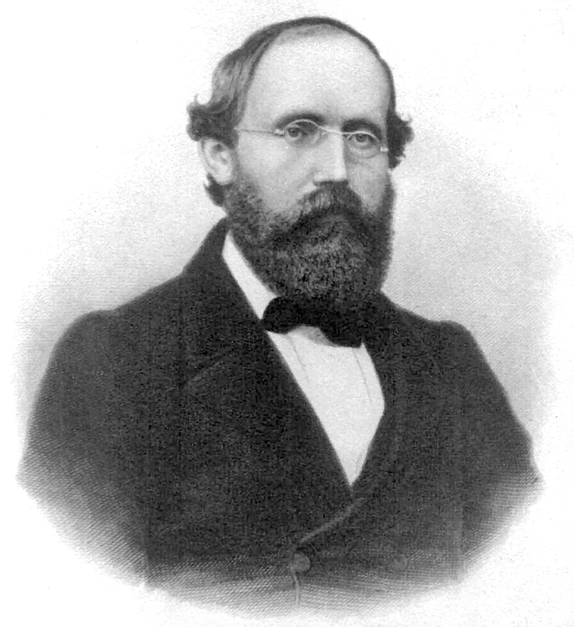
Riemann: la geometria differenziale
Nel 1854, pubblica ”Sulle ipotesi che stanno alla base della geometria”, in cui introduce la geometria ellittica e rivoluziona la scelta dell’oggetto della geometria introducendo la metrica. Nasce la geometria differenziale.
Intuisce che: “La geometria dell’Universo è determinata dalla distribuzione degli oggetti astronomici”
L'applicazione più evidente della geometria differenziale è la Relatività Generale, a cui fornisce gli strumenti matematici.
Sono fondamentali anche le opere di Bianchi, Ricci Curbastro e Levi-Civita.

Slide 19
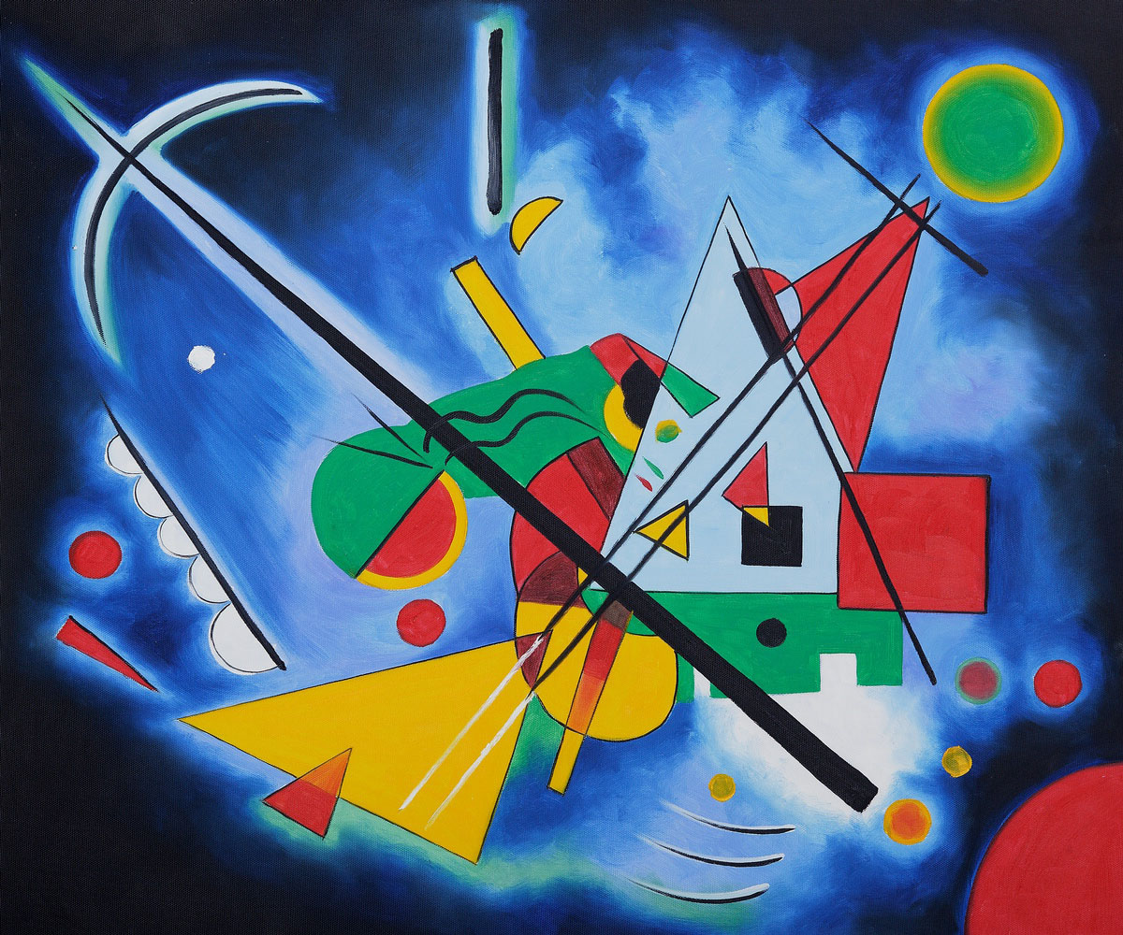
Prima della Relatività Generale
Kandinsky, Blue Painting 1924

Slide 20
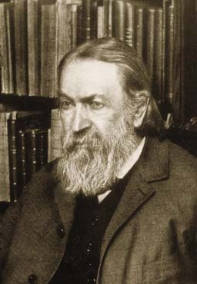
Il principio di Mach
Mach osserva la necessità di descrivere le leggi fisiche in funzione di un qualsiasi osservatore, opponendosi alla pretesa d’introdurre uno spazio assoluto (il Sensorium Dei) che di fatto è presente nel modello newtoniano mediante il concetto di osservatore inerziale.
Dal punto di vista cinematico, il movimento di un corpo è un concetto relativo: occorre precisare l’osservatore rispetto al quale il moto viene riferito.
Ad esempio, quando si parla di moto della Terra si intende rispetto al Sole, che sarà l’osservatore; ma risulta altrettanto lecito parlare di moto del Sole rispetto all’osservatore Terra.
Nel sistema solare risulta più agevole e conveniente per la descrizione del moto dei pianeti, scegliere il riferimento solare e quindi la visione Copernicana del moto, ma non esiste una ragione di principio per preferire una scelta rispetto all’altra.
Non si può, dunque, affermare che sia scientificamente errato, come affermato da Galileo nelle sue lettere, il passo della Bibbia in cui Giosué (1180 a.C.) esclama: «Fermati, o Sole, su Gabaon, e tu, Luna, sulla valle di Aialon! E il Sole si fermò e la Luna ristette, fino a che il popolo si fu vendicato dei suoi nemici» (Gs 10, 12).

Slide 21
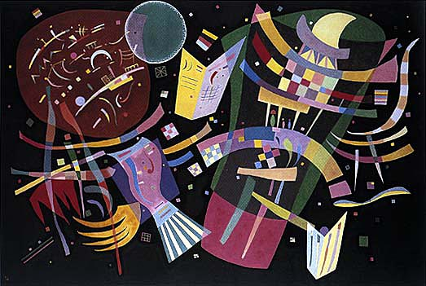
La teoria della Relatività Ristretta o Speciale
Kandinsky, composition X 1938

Slide 22
Einstein si pone il problema di definire in maniera precisa e priva di ogni riferimento metafisico i concetti di spazio e tempo:
  Tutte le grandezze della fisica devono essere definite in modo univoco tramite un processo di misura.
  Il tempo è ciò che misuriamo con un orologio.
  Lo spazio è ciò che misuriamo con un sistema di determinazione delle distanze (es. raggi di luce).
Si giunge alla conclusione che:
due eventi, contemporanei per un osservatore, possono non essere tali per un altro.
eventi che accadono nello stesso tempo, ma in luoghi diversi, possono essere giudicati accadere in tempi diversi da un osservatore esterno in moto.

Slide 23
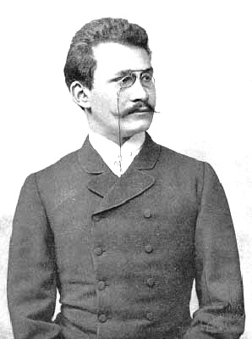
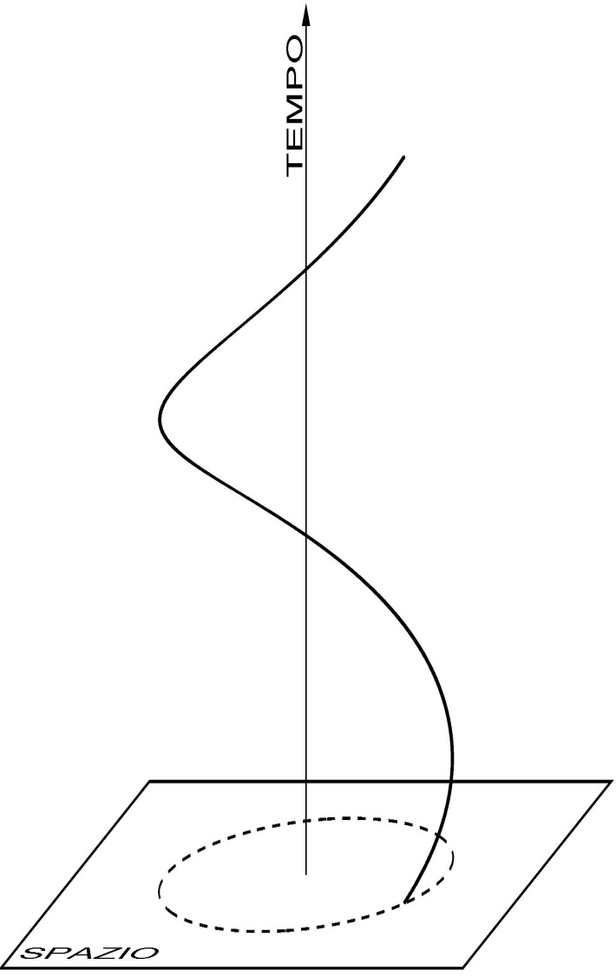
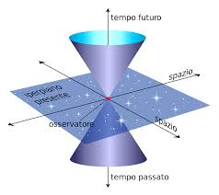
Lo spazio-tempo della Relatività Speciale
Costanza della velocità della luce conduce al valore relativo della contemporaneità: la distanza spaziale tra due eventi può dar luogo ad una separazione temporale tra gli eventi stessi.
Diversa valutazione delle distanze e dei tempi da parte di due osservatori in moto relativo.
Interpretazione geometrica è dovuta a
Hermann Minkowski
Ad ogni riferimento va associato un sistema di quattro coordinate, tre per lo spazio e una per il tempo

Slide 24
Il Principio di Relatività Speciale
Il principio di relatività di Galileo stabilisce l'equivalenza di tutti i sistemi di riferimento inerziali per descrivere i fenomeni meccanici. Un osservatore su un veicolo in moto con velocità costante non ha alcuna possibilità di dire, in base ad esperimenti meccanici, se egli si trovi in uno stato di quiete o di moto.
La relatività speciale estende l'equivalenza dei riferimenti inerziali a tutti i fenomeni fisici (e.s. quelli elettromagnetici).
La velocità limite è quella della luce.
La composizione delle velocità ha sempre quella della luce come velocità massima grazie alle trasformazioni di Lorentz.
PROBLEMA:
E SE C’E’ L’ ACCELERAZIONE?

Slide 25
Accelerazione e spazio-tempo
La distinzione fra moto accelerato e non accelerato non si può eliminare in qualche modo?
Esiste un modo univoco per distinguere un moto accelerato da un moto non accelerato?
Esiste un criterio assoluto sulla base del quale tutti gli osservatori che si muovono di moto rettilineo uniforme possano stabilire se un corpo acceleri o no?
Se la traiettoria seguita da un corpo nello spazio-tempo è una linea retta allora non c’è accelerazione.
Se ha una forma che non sia una linea retta allora c’è accelerazione.
Le forme geometriche delle traiettorie nello spazio-tempo sono un criterio assoluto per stabilire se qualcosa sta accelerando o no!

Slide 26
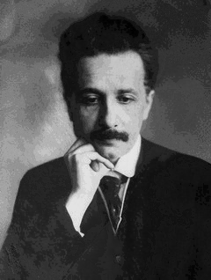
Accelerazione e Gravità
Einstein ha un’ intuizione straordinaria.
Gli effetti dell’accelerazione sono
indistinguibili dagli effetti della gravità!
Viaggiatore lontano da campi gravitazionali, si muove su una linea retta.
Viaggiatore che accelera è come se sentisse la presenza di un campo gravitazionale.
Localmente, l’accelerazione equivale ad un campo gravitazionale!
Questo fatto estende il Principio di Equivalenza di Galileo
m_{i} = m_{g}

Slide 27
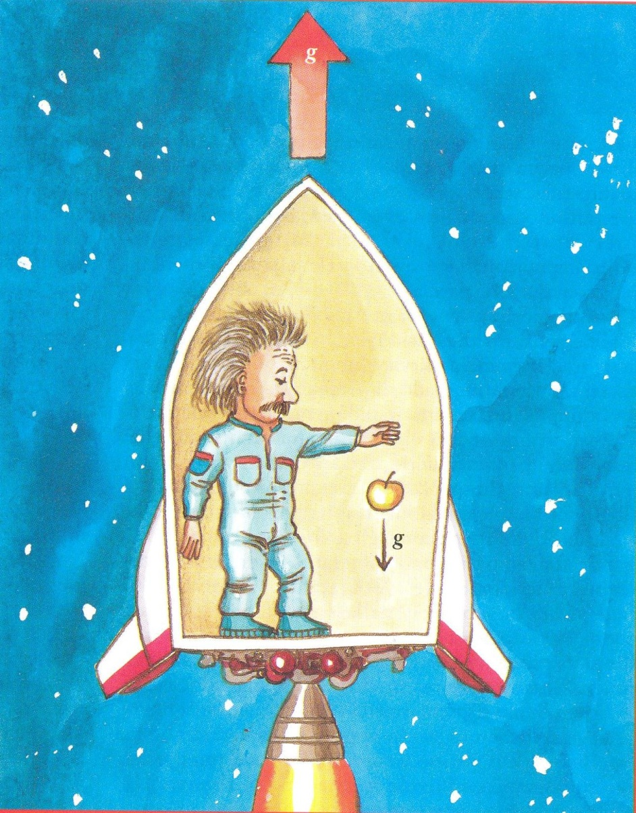
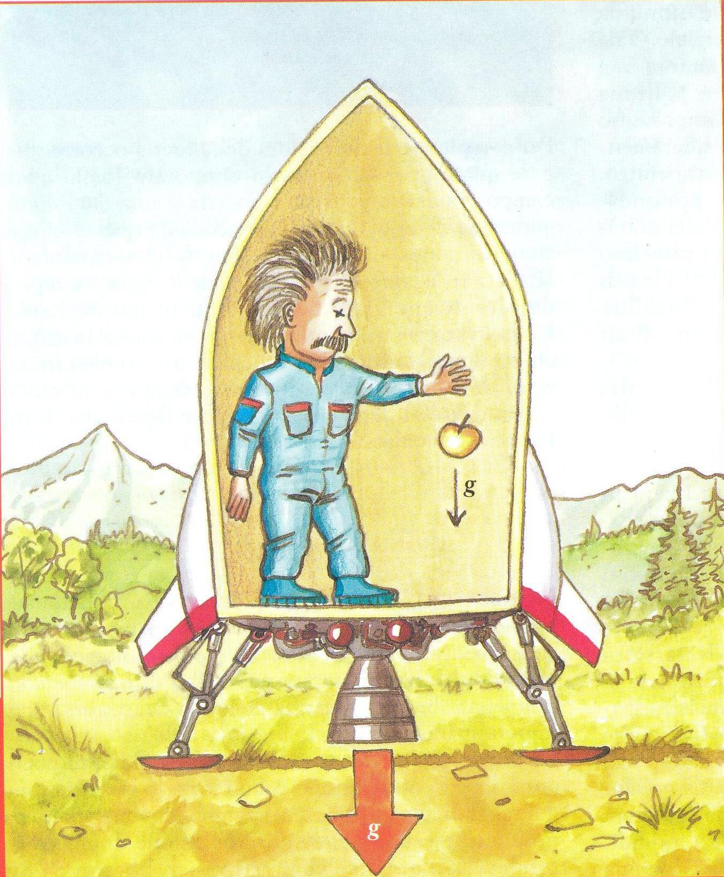
Accelerazione e Gravità

Slide 28
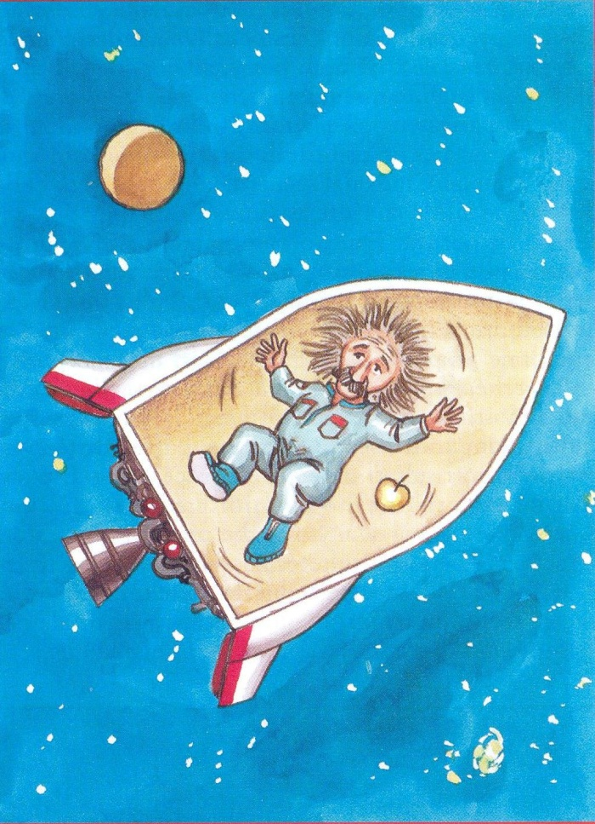
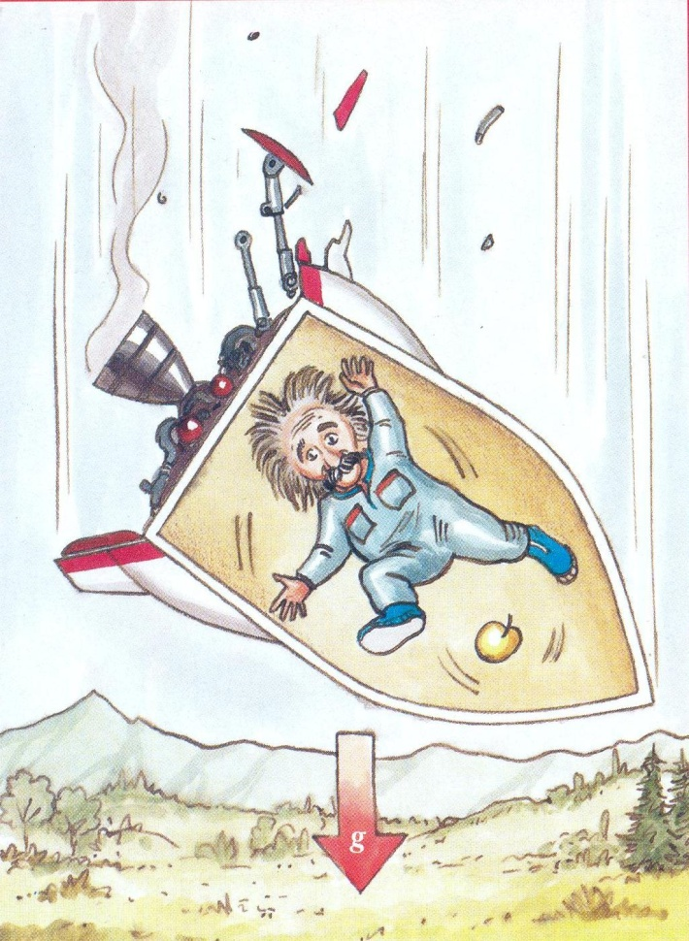
Accelerazione e Gravità
Se l’astronave precipita in caduta libera, chi si trova nella cabina si sentirà senza peso, esattamente come si sentono gli astronauti nello spazio vuoto. In altre parole, l'accelerazione dell'astronave che precipita può annullare completamente gli effetti della gravità.

Slide 29
Accelerazione e Gravità
Einstein unifica tutti i tipi di moto.
Lo stato di quiete è indistinguibile da quello di moto rettilineo uniforme.
L’accelerazione non è diversa dalla quiete se non per la presenza di un campo gravitazionale.
“Tutti gli osservatori inerziali (cioè tutti gli osservatori che non sperimentano l’effetto di alcun tipo di forza) si muovono lungo le geodetiche dello spaziotempo”.
Il primo osservatore però percorre una linea retta nello spaziotempo mentre il secondo percorre una traiettoria curva
Ma la linea più breve fra due punti è sempre una linea retta ??
NO, se siamo in presenza di un campo gravitazionale, la geometria può NON ESSERE EUCLIDEA!

Slide 30


Geometria e Gravità

Slide 31
Geometria e Gravità
Einstein interpreta la presenza del campo gravitazionale non come dovuto ad un effettivo campo di forza, ma ad una curvatura dello spaziotempo.
Gli osservatori inerziali si muovono sempre secondo le linee più brevi dello spaziotempo (geodetiche), ma i risultati delle misure si discostano da quelli previsti dalla geometria euclidea a causa di un'intrinseca curvatura dello spaziotempo, provocata dalla presenza di una massa gravitazionale.
L'azione gravitazionale, ad esempio, del Sole o della Terra non si esplica attraverso un' azione fisica sui corpi materiali, bensì sotto forma di una modifica geometrica dello spaziotempo.
Le modifiche indotte nello spaziotempo dalla presenza delle masse gravitazionali ci consentono di interpretare geometricamente la gravitazione.
Tutto ciò è valido grazie al PRINCIPIO di EQUIVALENZA
La struttura geodetica e la struttura metrica dello spaziotempo coincidono!!!

Slide 32
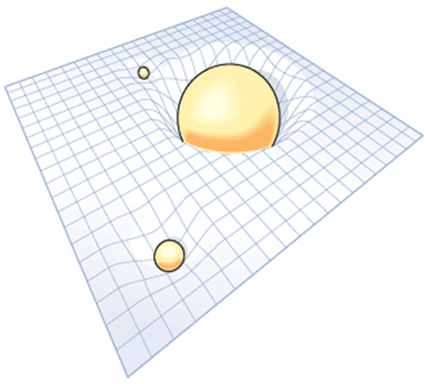
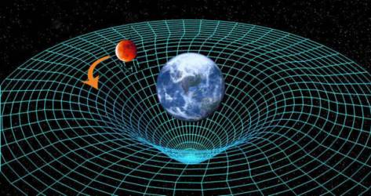
Geometria e Gravità
La forza di Newton è sostituita dalla curvatura.
In uno spaziotempo incurvato dalle masse, i corpi si muovono per la legge d’inerzia e seguono
linee geodetiche.

Slide 33
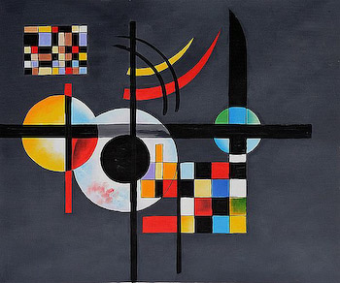
Le equazioni del campo gravitazionale
Kandinsky, Gravitation 1935

Slide 34
Tra il 1915 e il 1916, gli Annalen der Physik pubblicano la teoria geometrica del campo gravitazionale che generalizza quella di Newton per qualsiasi sistema di riferimento
CURVATURA = MASSA-ENERGIA

Slide 35

Prove sperimentali della Relatività Generale
Kandinsky, Cerchi in un cerchio 1923

Slide 36


Precessione del perielio di Mercurio
Il perielio avanza di 574’’ al secolo.
Di questi, 531’’ sono dovuti a perturbazioni
gravitazionali da parte di altri pianeti, sopratutto Venere, Terra e Giove
La differenza, 43’’ al secolo, è spiegata dalla Relatività Generale
In una lettera che Einstein scrive, verso
la fine del 1915, a Sommerfeld dice:
“L’ultimo mese è stato uno dei più intensi della mia vita. Quello che mi rende così felice non è solo il fatto che la teoria di Newton si ottiene come prima approssimazione, ma che la precessione del perielio di Mercurio si ottiene come seconda approssimazione”

Slide 37


Deflessione della luce
Nel 1919, durante un'eclissi di Sole, l'equipe guidata da Arthur Eddington osservò che la luce delle stelle nei pressi del disco solare era leggermente deviata, dato che le stelle apparivano in posizioni spostate rispetto al caso in cui erano osservate usualmente.
Newton e Laplace avevano già previsto l’effetto. Ma il calcolo di Einstein è ESATTO!
La lente gravitazionale è un fenomeno caratterizzato dalla deflessione della radiazione emessa da una sorgente luminosa a causa della presenza di una massa posta tra la sorgente e l'osservatore.
Campo gravitazionale si comporta come un mezzo otticamente attivo.

Slide 38
Spostamento verso il rosso
Einstein prevede, nel 1907, lo spostamento verso il rosso delle righe spettrali dovuto al campo gravitazionale deducendolo dal Principio di Equivalenza.
… è lo spostamento relativo in frequenza di un'onda elettromagnetica dovuto alla forza di gravità di un oggetto compatto.
Definitivamente verificato nel 1959 da Pound e Rebka che misurono lo spostamento relativo verso il rosso di due sorgenti situate in cima e alla base della torre Jefferson all’Università di Harvard utilizzando l’ effetto Mössbauer su atomi di ferro.
Primo esperimento di precisione di verifica della Relatività Generale.

Slide 39

La Cosmologia
Kandinsky Several Circles, 1926

Slide 40
La Cosmologia
Ottobre 1917:
“Considerazioni cosmologiche sulla
Teoria della Relatività Generale”
Cosmo come sistema dinamico!
Cosmologia non più tra le “dottrine metafisiche”.
Edwin Hubble scopre l’espansione cosmologica (1924).
Friedmann,Lemâitre, Robertson e Walker formulano il modello cosmologico in espansione. Teoria del Big Bang (1927-30).
Nucleosintesi primordiale (1960-65).
Radiazione di fondo cosmico (1964-65).
Cosmo come sistema Termodinamico!
Struttura a larga scala (1970-1980).
Dark Energy (1998 a oggi).

Slide 41

“La Prova regina”: Le Onde gravitazionali
Kandinsky, Composition VI, crash of a tidal wave of colliding forms .. 1913

Slide 42

La teoria di Einstein prevede l'esistenza di onde gravitazionali
Sono perturbazioni del campo gravitazionale, che, come per il campo elettromagnetico, possono trasportare energia alla velocità della luce.
Mentre la radiazione elettromagnetica può essere completamente assorbita dalla materia, le onde gravitazionali possono viaggiare nello spazio senza essere assorbite dalla materia.
A causa della debolezza dell’interazione gravitazionale, la loro rivelazione risulta straordinariamente difficile.

Slide 43



Caratteristiche delle Onde Gravitazionali
Due polarizzazioni.
Natura quadrupolare.
Generate da effetti mareali di oggetti astrofisici.
Buchi neri, stelle di neutroni, collasso gravitazionale, stelle binarie coalescenti.

Slide 44

A cosa servono le onde gravitazionali ?
Verifica diretta della Relatività Generale
Ci darebbero una “fotografia” dell’universo a tutte le epoche

Slide 45


PSR1913+16: una conferma indiretta
Una conferma, seppure indiretta, dell'emissione di onde gravitazionali si deve all’osservazione della pulsar binaria PSR1913+16, scoperta da Hulse e Taylor nel 1974.
L’emissione di onde gravitazionali riduce l’energia del moto orbitale: le due stelle tendono ad avvicinarsi l’una all’altra di alcuni metri all’anno e la periodicità degli impulsi radio diminuisce di una quantità che possiamo misurare esattamente.

Slide 46

I buchi neri…..una nuova fisica!

Slide 47


Slide 48



La scoperta: prima osservazione diretta di Onde Gravitazionali
14 Settembre 2015 alle 11:50:45 (Tempo Europa Centrale)
Segnale transiente
Osservazione di Onde Gravitazionali da merger di 2 buchi neri
L1
SNR =24
(Rapporto Segnale-Rumore)

Slide 49


Hanford
Limite sul segnale di falso
allarme
1
evento ogni
203000 anni
Probabilità di falso
allarme
2 10⁻⁷
Livingston
Significato statistico
del segnale
5.1 σ
(5.1 deviazioni standard)

Slide 50

L'evento GW150914
Hanford
Livingston

Slide 51



Slide 52



36
29
62
0.67
v = 0.5 c
1.34 Glight yr
0.09

Slide 53


Localizzazione della sorgente
Con un meccanismo di triangolazione ogni coppia di rivelatori individua un cerchio sulla sfera celeste di possibile localizzazione della sorgente. elettromagnetica

Slide 54

Published on Physical Review Letters
http://link.aps.org/doi/10.1103/PhysRevLett.116.061102

Slide 55

test
mass
laser
test
mass
sensor
ΔL
h =
Un interferometro…in principio!!
L

Slide 56




GW NETWORK
Advanced LIGO in 2015
(Laser Interferometer Gravitational-wave Observatory
1500 scienziati
4 km
4 km
operativo dal 2002
H1- Hanford – Washington state
L1- Livingston – Louisiana state
GEO 600
VIRGO → Advanced VIRGO in 2016
(European Gravitational Observatory)
600 m
250 scienziati
3 km
operativo dal 2003
GEO600 – Hannover - Germany
Virgo – Cascina (Pisa) – EGO site

Slide 57






Slide 58
Italian VIRGO Collaboration
Italy
Istituto Nazionale di Fisica Nucleare (INFN)
  INFN-Sezione di Firenze
  INFN-Sezione di Genova
  INFN-Sezione di Napoli
  INFN-Sezione di Padova
  INFN TIFPA Center, Trento
  INFN-Sezione di Perugia
  INFN-Sezione di Pisa
  INFN-Sezione di Roma
  INFN-Sezione di Roma TorVergata
Italy
Università di Camerino
Università di Genova
Università di Napoli Federico II
Università di Padova
Università di Perugia
Università di Pisa
Università di Roma Sapienza
Università di Roma Tor Vergata
Università di Salerno
Università di Siena
Università di Roma Tor Vergata
Università di Trento
Università di Urbino
Università di Camerino
GSSI- Gran Sasso Science Institute
TIFPA - Trento Institute for Fundamental Physics and Applications

Slide 59


LISA
2034
5 10⁶ km

Slide 60
Quali prospettive dopo la scoperta ?
Studio della Gravità in condizioni estreme (gravità «forte»).
Finora è stata verificata in condizioni di «campo debole».
Funziona ancora la Relatività generale in tali condizioni ?
Come si concilia la Gravità con la meccanica quantistica ?
Teoria quantistica della Gravità ?
Nuova frontiera: l’Astronomia «gravitazionale»
Un nuovo modo di «scoprire» l’Universo, fin dai suoi primi
istanti di vita.
Come si sono formati e come evolvono i buchi neri ?

Slide 61

Oltre Einstein
Kandinsky: Giallo -Rosso - Azzurro (1925)

Slide 62

Il contenuto dell'universo è, oggi, in gran parte sconosciuto
La situazione è molto "dark", mentre le osservazioni sono precise. La Relatività Generale non ci dà tutte le risposte.
Materia oscura 25%
Neutrini 0.3%
Idrogeno ed elio liberi 4%
Elementi pesanti 0.03%
Energia oscura 70%
Stelle 0.5%

Slide 63
Perchè estendere la Relatività Generale?
E’ in disaccordo con molti dati osservativi alle scale dell’infrarosso
(scale astrofisiche e cosmologiche, basse energie).
Non è rinormalizzabile e non può essere quantizzata alle scale dell’ultravioletto (alte energie, scale microscopiche).
Presenta singolarità (es. singolarità iniziale del Big Bang e buchi neri).
Dark Energy e Dark Matter sintomo dell’inadeguatezza della
Relatività Generale alle scale galattiche e cosmologiche.
MOLTI PROBLEMI APERTI!!!!

Slide 64
“... Ci sono quelli che inventano Fluidi Occulti per capire le leggi della natura. Giungono a conclusioni che non sono altro che sogni e chimere, trascurando la vera costituzione delle cose …... Ma ci sono quelli che, dalla semplice osservazione della natura, sono in grado di dedurre nuove leggi ”
Dalla Prefazione dei PRINCIPIA (II Edizione del 1713) di Isaac Newton, scritta da Mr. Roger Cotes

Slide 65

Albert Einstein: Fisica e Filosofia
“Spesso si è detto, e certamente non senza giustificazione, che l’uomo di scienza è un filosofo mediocre. Non sarebbe allora meglio che i fisici lasciassero ai filosofi il “filosofare”? Questa può essere la cosa migliore in un’epoca in cui il fisico credesse di avere a propria disposizione un solido sistema di concetti e leggi basilari ben fondate e senza dubbi; ma questo non è possibile in un’epoca come la nostra in cui i fondamenti della fisica sono divenuti problematici. Oggi, l’esperienza ci obbliga a cercare nuovi e più solidi fondamenti, quindi lo scienziato non può lasciare al filosofo la considerazione critica dei fondamenti teorici; “lo scienziato sa meglio e sente più nettamente dove la scarpa fa male!”

